Slide 1

Изработка на веб апликација за
менаџирање на форми
Изработила: Моника Тодорова, 201082
Ментор: д-р Бобан Јоксимоски

Slide 2

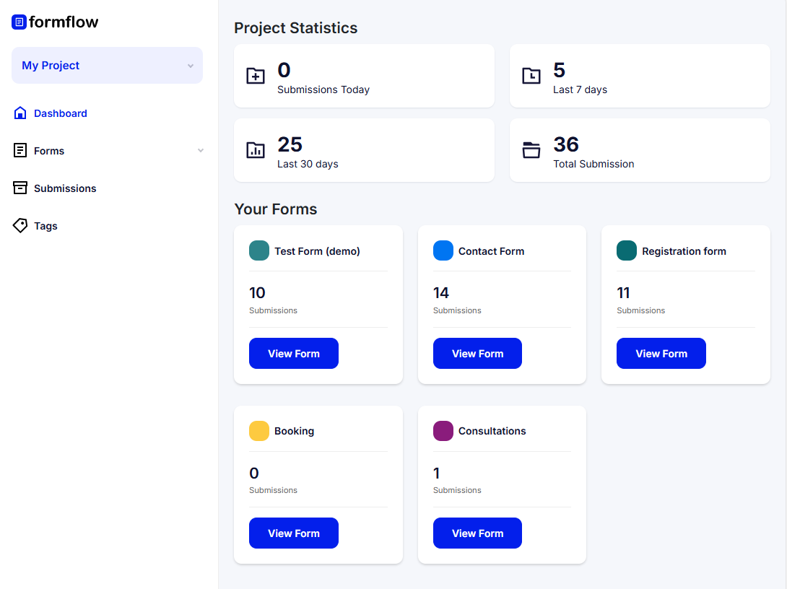
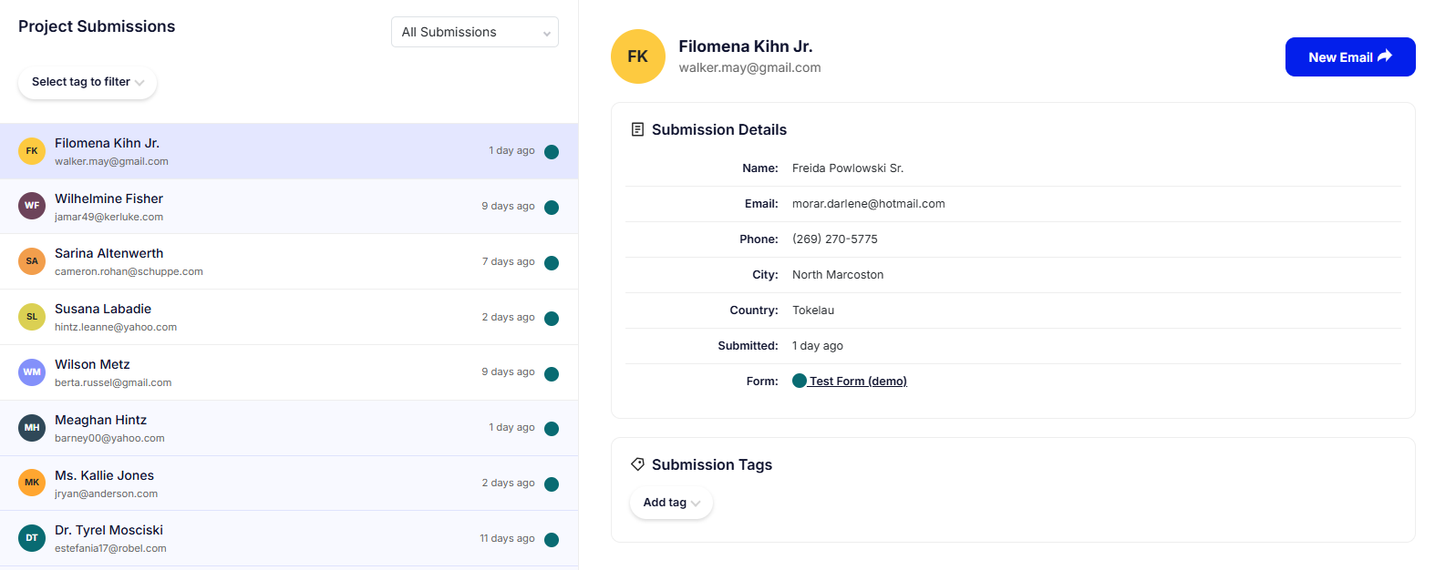
Содржина
Веб апликација
Технологии
Архитектура
Имплементација
Преглед на апликација

Slide 3
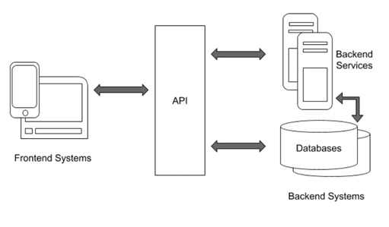
FormFlow е веб апликација дизајнирана за да го поедностави процесот на изработка
и менаџирање на форми.
Овозможува корисниците да креираат форми според своите потреби, а потоа и да ги споделат или поврзат до соодветно,
по што сите одговори се прибираат и
организираат во рамки на апликацијата.
Апликацијата се состои од backend, frontend и база на податоци.

Slide 4



Технологии
Апликацијата е базирана на Laravel (PHP) како рамка за back-end, MySQL база на податоци, Vue JS како рамка за front-end и Bootstrap за стилизирање и дизајн.
Едноставност
Моќност и брзина
Документација
Заедница
Флексибилност
Брзина
Реискористивост
Лесен за користење
Релациски модел
Високи перформанси
Open source
Документација

Slide 5
Controller
Архитектура
MVC
*
Бидејќи апликацијата се состои всушност од две посебни апликации за backend и frontend, тие имаат и засебна архитектура соодветно.
Laravel ги следи принципите на MVC
Vue JS се базира на MVVM архитектура
Model
View
&
View Model
MVVM
*
Model
View

Slide 6
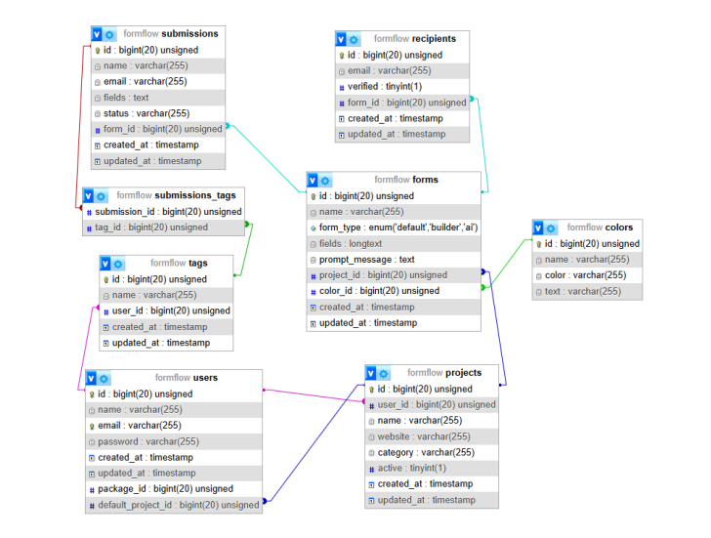

База на податоци
Базата на податоци овозможува креирање и управување со табели во кои ги сместуваме, пребаруваме и ажурираме податоците кои се користат во апликацијата.
ЕР дијаграм
Ентитети
Релации
Ограничувања

Slide 7
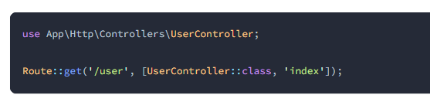

Backend
Backend делот ги обработува барањата од корисничкиот интерфејс (фронт-енд) и испраќа назад информации кои се прикажуваат на корисникот.
Migrations
Eloquent
Seeders
Factories
Routes
Middleware
Project structure
Laravel е PHP фрејмворк кој овозможува брза, сигурна и елегантна изработка на веб апликации со вградено управување на бази, автентикација и рутирање.

Slide 8
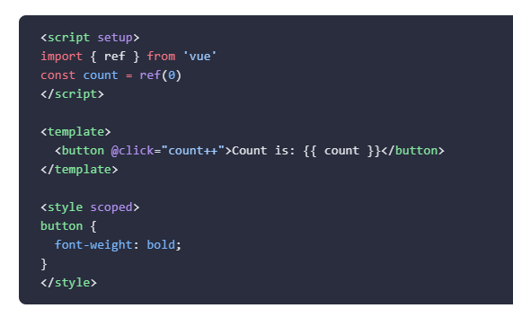
Frontend
Frontend е делот од веб-апликацијата кој е видлив и интерактивен за корисниците. Тоа е корисничкиот интерфејс (UI) кој корисниците го користат за да комуницираат со апликацијата
Vue.js е JavaScript фрејмворк за изработка на динамички и компонентно-базирани кориснички интерфејси со едноставна интеграција и висока флексибилност.
Components
Props
Methods
Pages
Npm
State with Pinia
Axios

Slide 9
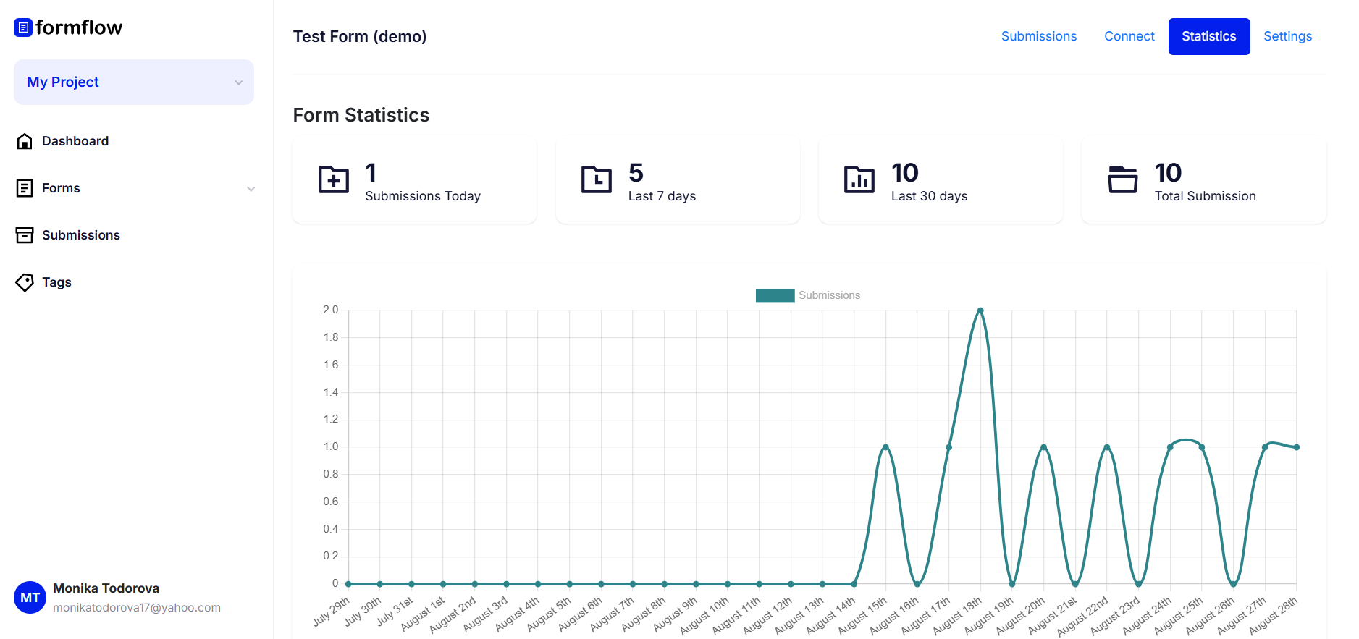
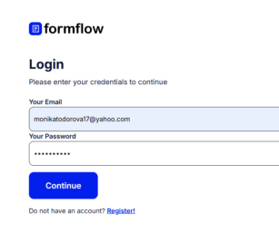
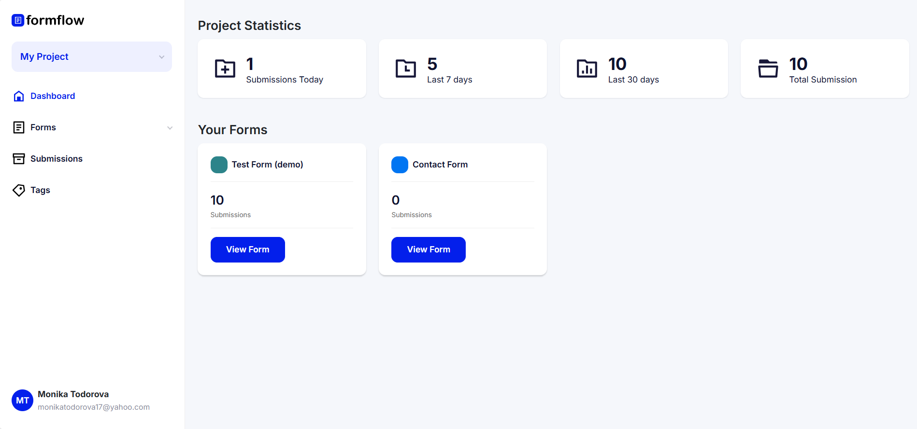
Приказ на апликацијата
FormFlow овозможува креирање на проекти, форми за проектите и менаџирање на одговорите за соодветните форми.
Едноставно дизајнирани екрани интуитивни за навигирање.
Регистрација и најава
Креирање / менаџирање проекти
Креирање / менаџирање форми
Прибирање на одговори
Приказ и менаџирање на одговори
Филтрирање
Аналитика

Slide 10
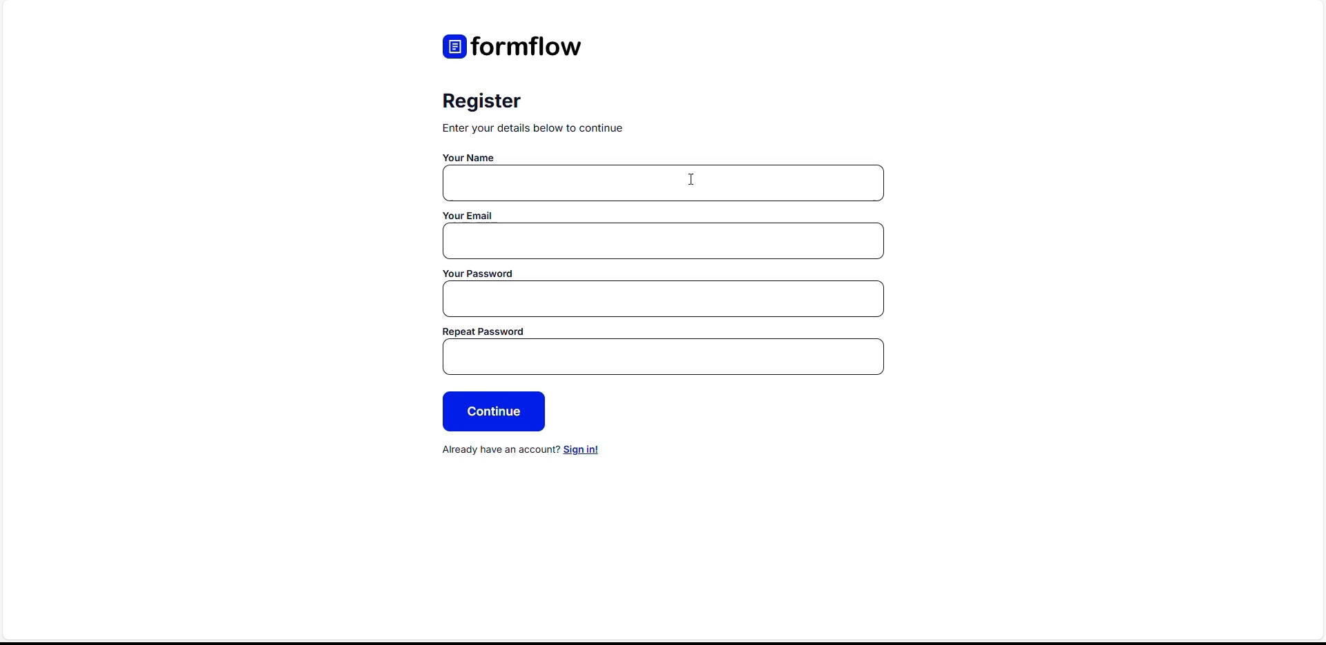

Slide 11
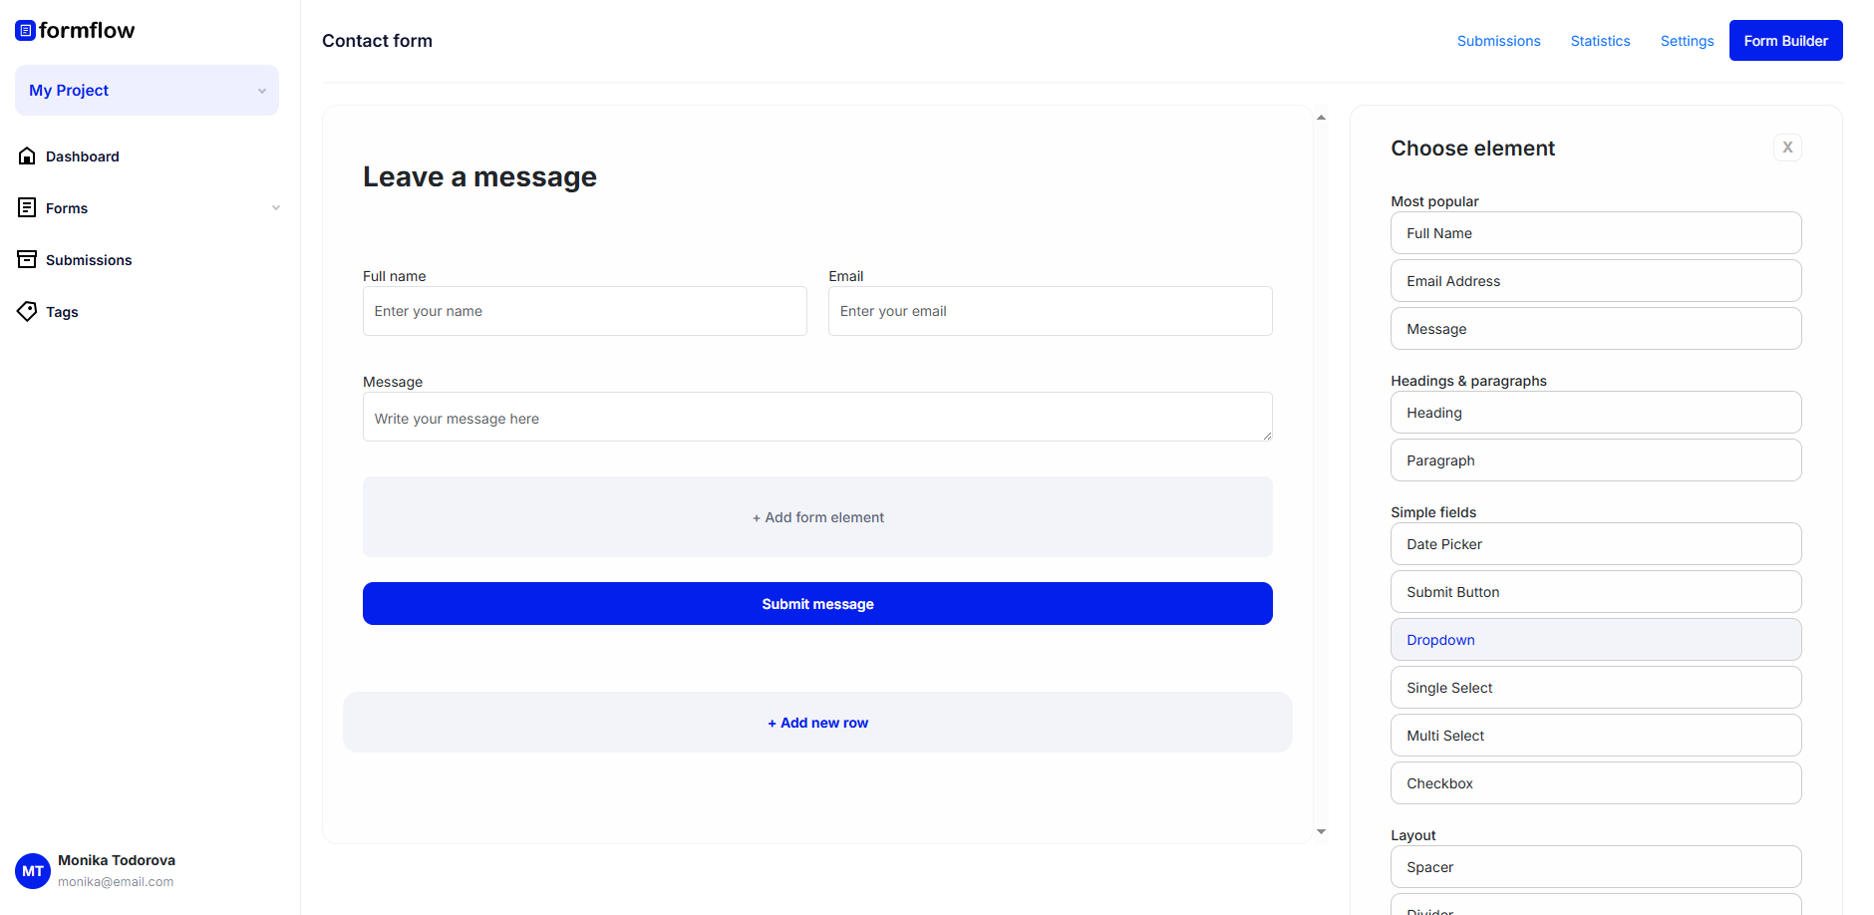
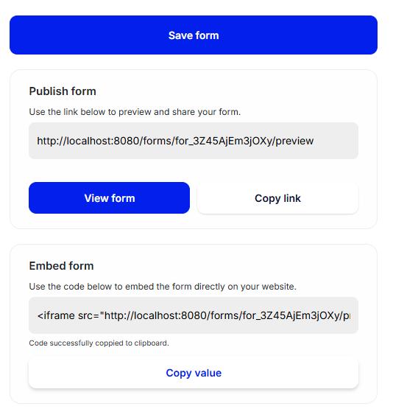
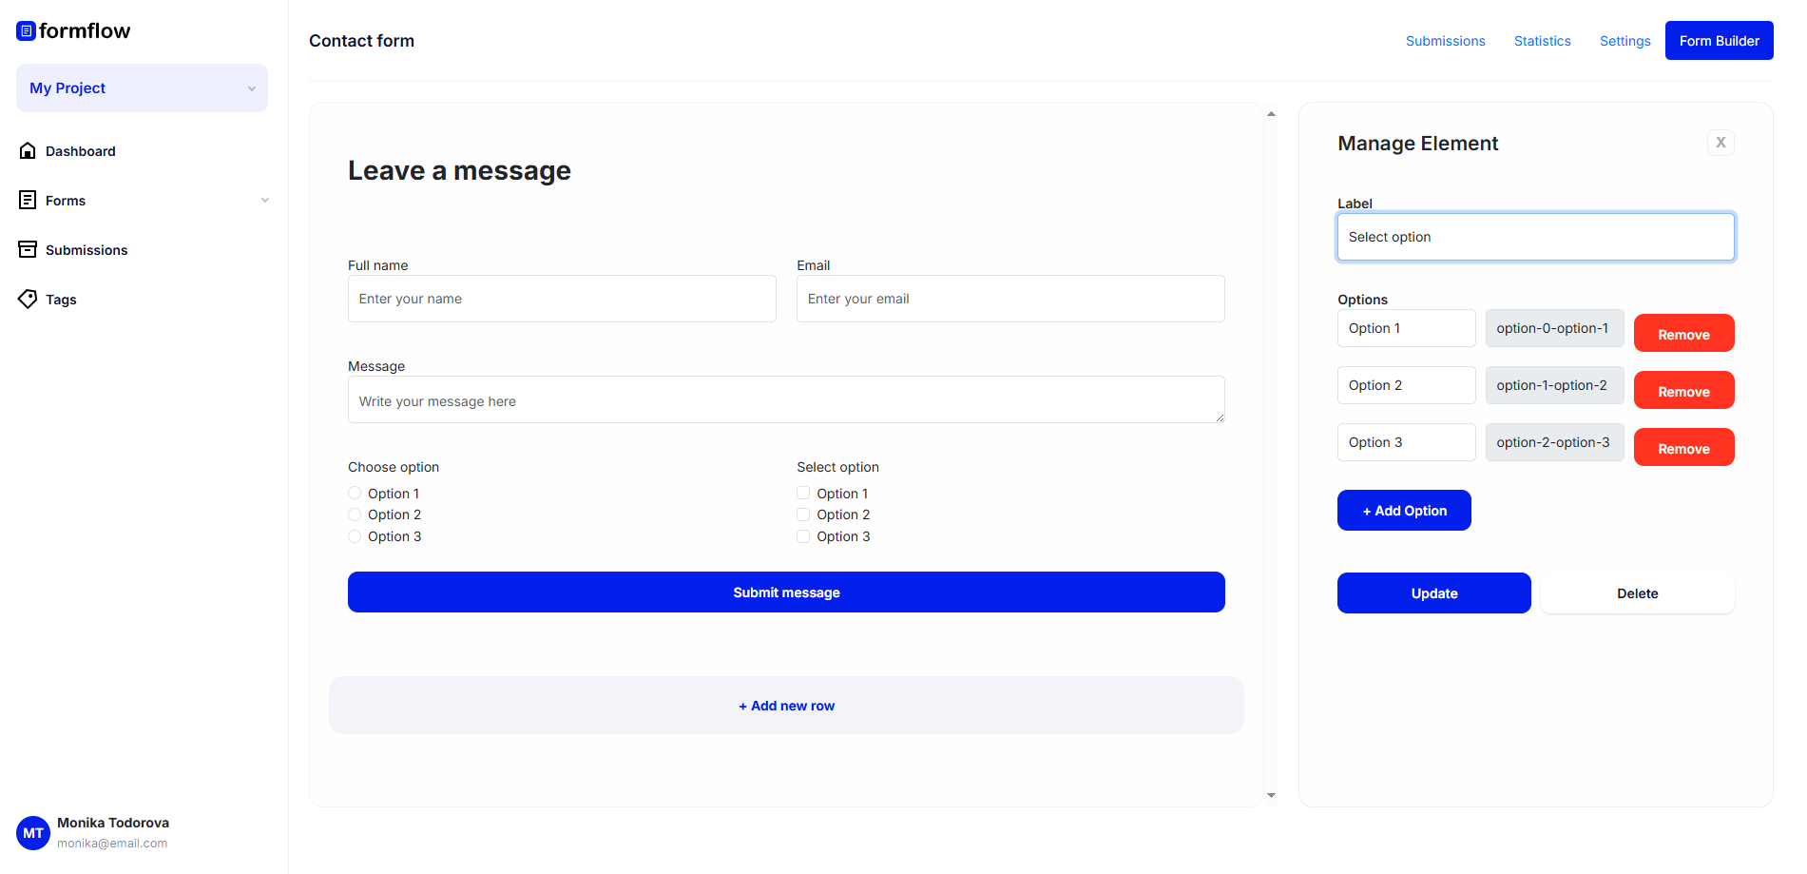
Што понатаму?
Публикување
Маркетинг
Монетизација
Подобрувања

Slide 12
Благодарам за вниманието!

